Slide 1


대구 외식업 사장님을 위한
메뉴 원가 관리 AI 에이전트
team 장바구니
윤가언 · 이성이 · 이소정 · 이하영

Slide 2
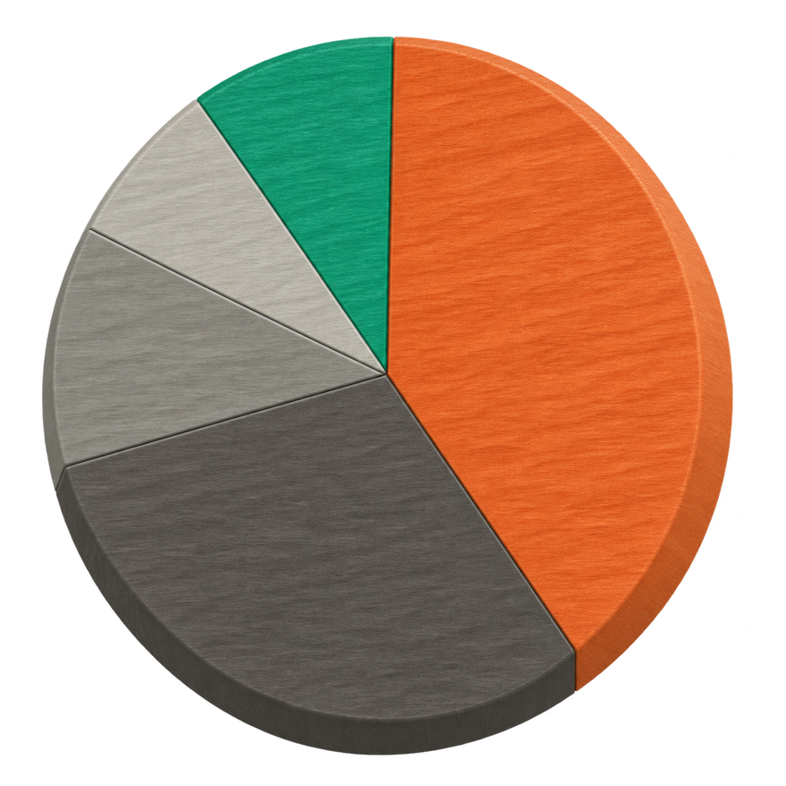
overview
식재료비가 매출에서 차지하는 비중
40.7%
식재료비 40.7% (1억 377만 원)
인건비 30.9% (7,898만 원)
기타 경비 12.0%
임차료 7.7%
영업이익 8.7% (2,232만 원)
출처: KREI 외식업체 경영실태조사 등 팀 조사 자료

Slide 3
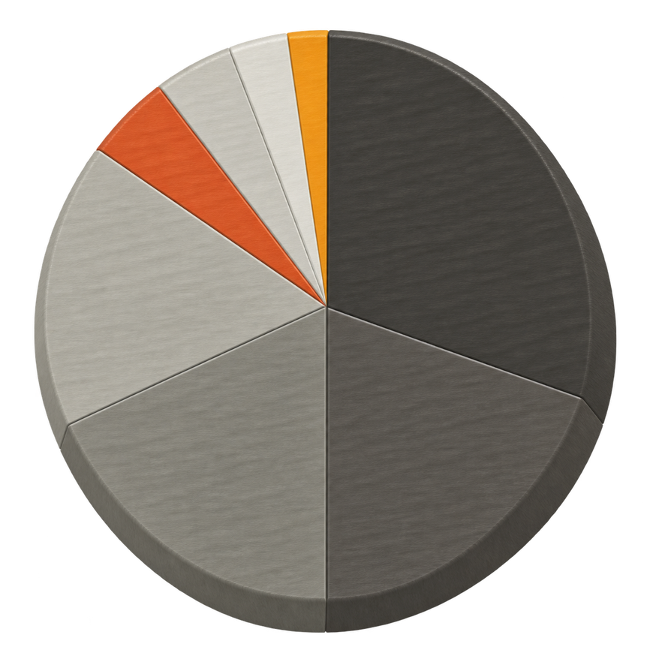
overview
공공 시세를 참고하는 외식업체 비율
식재료 공급업체 30.4%
6.8%
인터넷 검색 19.6%
지인(동종업체) 18.5%
직접 현장조사 17.0%
정부기관 공시정보 4.6%
기타 4.4%
협회 등 3.3%
aT 농산물유통정보(KAMIS) 2.2%
출처: KREI 외식업체 경영실태조사 등 팀 조사 자료
Notes:
2025년 외식업체 경영실태조사
6.8%

Slide 4


overview
91.4%
KREI 외식업체 경영실태 조사 결과
식재료비 상승이 부담..
가격은 거래처에서 알려주는 대로,
수량은 경험에만 의존
출처: KREI 외식업체 경영실태조사 등 팀 조사 자료
Notes:
조사 결과
자영업자 91.4 %가 식재료비 상승이 부담된다고 응답

Slide 5
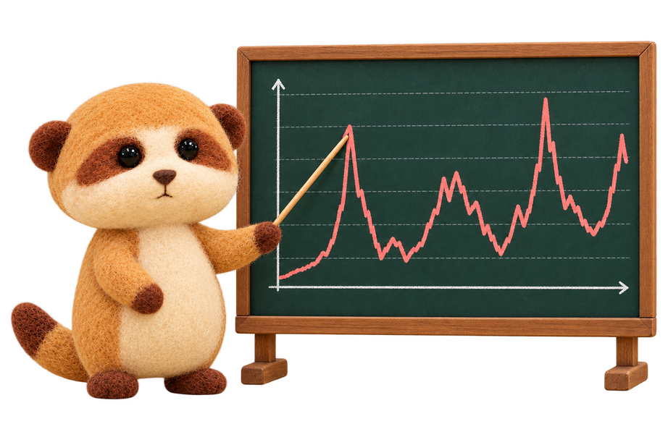
포지셔닝
식자재몰은 ‘어디서 싸게 살까’
살피는 ‘이 메뉴로 얼마 남을까’
① 재료 값 예측
언제 살지, 오를지, 유지될지, 떨어질지 : 시세 흐름, 반입량, 날씨, 행사 등 데이터
② 원가율 계산→ 메뉴 결정
살피 AI 에이전트 챗봇이 메뉴와 판매가만 말하면 재료비, 원가율, 이익 계산, 판매가 계산
③ 메뉴추천
값이 내려가는 재료 토대로 메뉴를 추천
Notes:
① 재료값 예측 → 언제 살지
대구 도매시장 경락가로 다음 7일 동안 오를지 · 유지될지 · 떨어질지 예측해요. 근거는 시세 흐름 · 반입량 · 날씨 · 공휴일 · 대구 행사예요. 지금 사면 좋은 재료는 식봄 상품으로 바로 연결해요.
② 원가율 → 얼마 남을지
살피 챗봇에 메뉴와 판매가만 말하면 1인분 재료비 · 원가율 · 남는 돈을 계산하고, 원가율을 맞추는 판매가까지 알려 줘요.
③ 메뉴 추천 → 무엇을 팔지
값이 오르는 재료는 덜 쓰고, 값이 내리는 재료를 쓰는 메뉴를 추천해요.

Slide 6
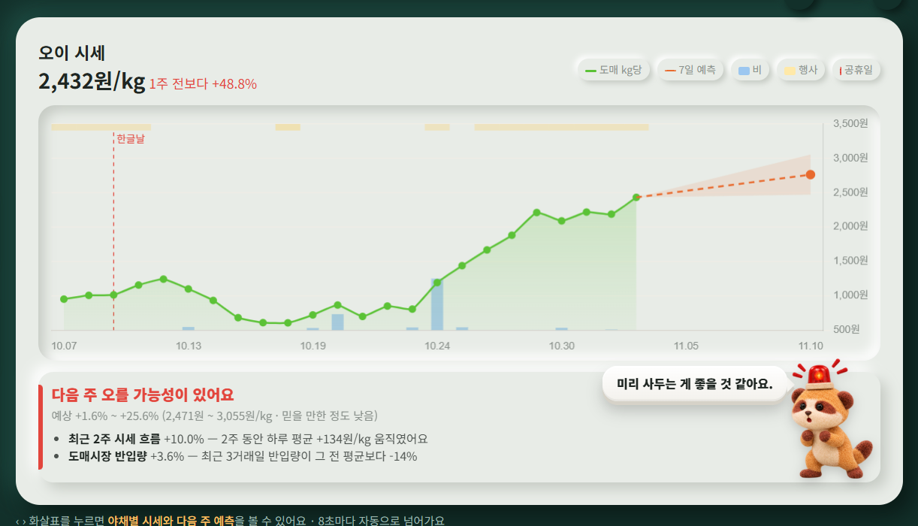

Slide 7
포지셔닝
식자재몰은 ‘어디서 싸게 살까’
살피는 ‘이 메뉴로 얼마 남을까’
① 재료 값 예측
언제 살지, 오를지, 유지될지, 떨어질지 : 시세 흐름, 반입량, 날씨, 행사 등
② 원가율 계산→ 메뉴 결정
살피 AI 에이전트 챗봇이 메뉴와 판매가만 말하면 재료비, 원가율, 이익 계산, 판매가 계산
③ 메뉴추천
값이 내려가는 재료 토대로 메뉴를 추천
Notes:
① 재료값 예측 → 언제 살지
대구 도매시장 경락가로 다음 7일 동안 오를지 · 유지될지 · 떨어질지 예측해요. 근거는 시세 흐름 · 반입량 · 날씨 · 공휴일 · 대구 행사예요. 지금 사면 좋은 재료는 식봄 상품으로 바로 연결해요.
② 원가율 → 얼마 남을지
살피 챗봇에 메뉴와 판매가만 말하면 1인분 재료비 · 원가율 · 남는 돈을 계산하고, 원가율을 맞추는 판매가까지 알려 줘요.
③ 메뉴 추천 → 무엇을 팔지
값이 오르는 재료는 덜 쓰고, 값이 내리는 재료를 쓰는 메뉴를 추천해요.
[현재 구현완료]

Slide 8
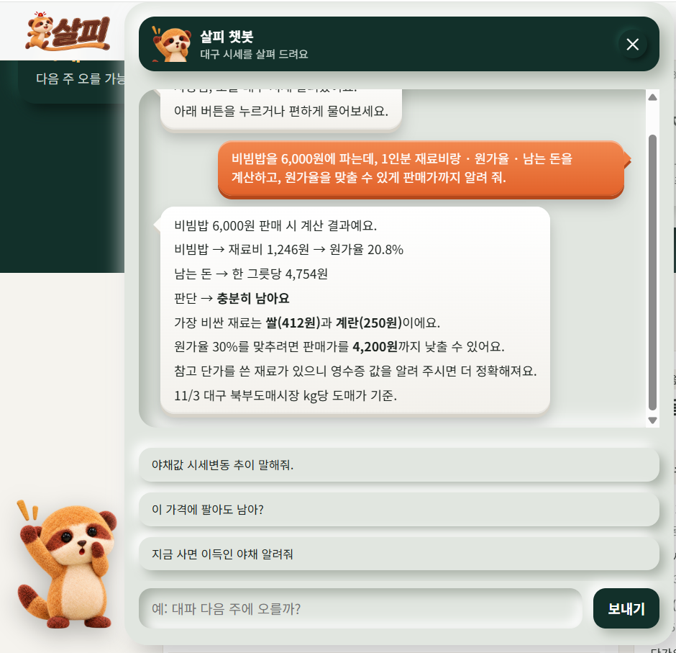
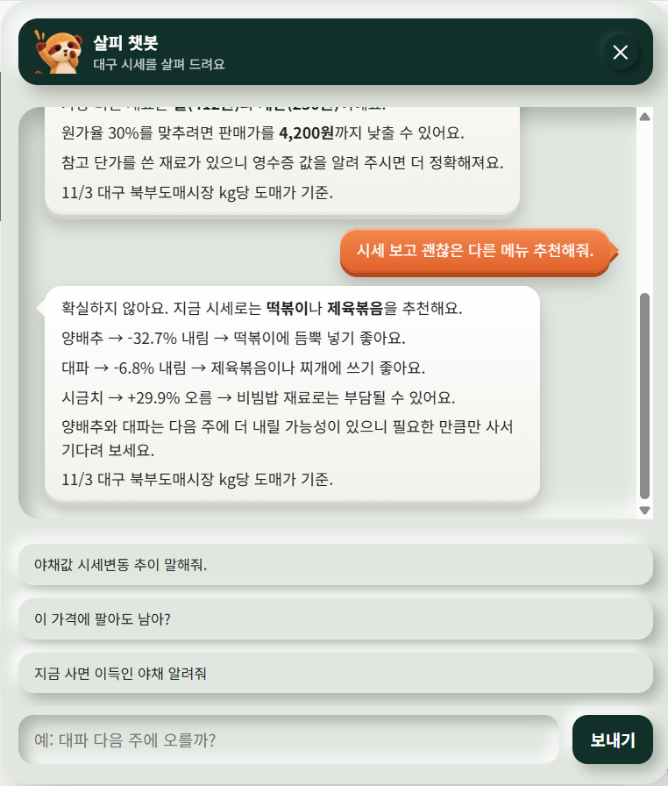
Notes:
옆에 있는 애가 플로팅 챗봇임

Slide 9
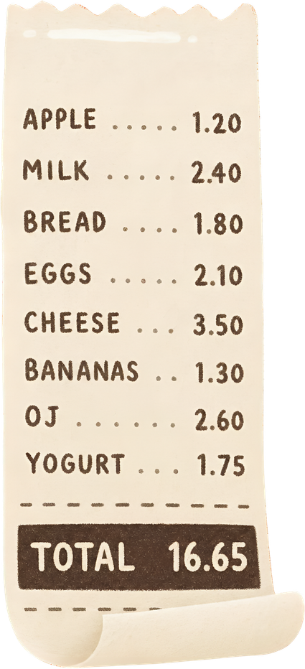

포지셔닝
다음 단계 진행중
① 판매량 연동
우리 가게 판매량으로 내일 필요한 양과 발주량 예측
② 영수증 OCR
실제 구매가로 원가율을 매일 계산하고 가격 조정 · 대체 재료 제안
Notes:
앞으로 해야하는.
1. 슈퍼베이스에 가게판매량 db 연동해서 판매량 데이터 넣어서 테스트.
2. 영수증 이미지 넣어서 스캔 -> OCR 처리 -> 읽어서 실제 구매가로 원가율 계산 하고 평가 및 제안

Slide 10

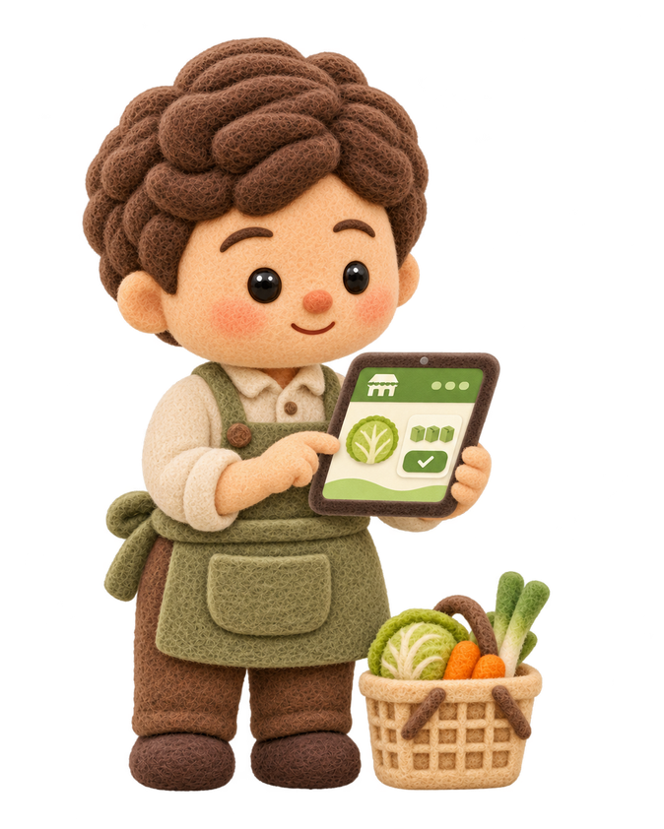
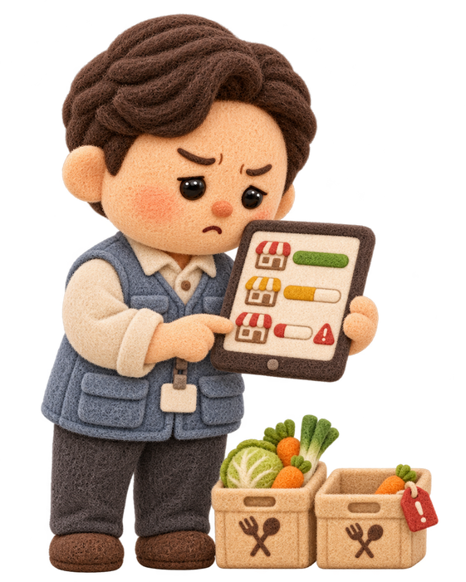
고객 페르소나
누가, 왜, 언제 살피를 쓰는가
다음주 식단에서
위험한 재료만 알려줘.
이건 너무 많이 샀고,
이건 필요한데 없잖아!
산업단지 1일 300식 위탁급식 영양사.
계약 단가는 못 올리는데 식재료값은 오름
프랜차이즈 2~3개 매장 구매·재고 담당.
과잉 재고와 결품이 동시에 발생
대구 달서구 30석 한식당 사장님.
주 1~2회 도매상·마트에서 소량 구매. 수량은 “지난주 금요일만큼”
Notes:
우리의 고객 페르소나 정의

Slide 11



고객 세그먼트 정의
업종이 아닌 행동으로 분류
업종으로 나눌 시
행동으로 나눌 시
업종 · 매장 규모로 묶음 →
“같은 한식당인데 왜 반응이 다른가”를 설명하지 못합니다
성과(결품↓ · 폐기↓ · 원가율 유지)는 사장님이
알림과 추천에 어떻게 반응하는가에 달려 있습니다
Notes:
고객 세그먼트를 정의해봄.
기준은 "사장님이 앱에서 어떻게 행동하는가"를 숫자로 측정해서 나눈 것
1. 왜 행동으로 나눴는가
업종으로 나누면 "같은 한식당인데 왜 한 곳은 알림에 반응하고 한 곳은 무시하는가"를 설명할 수 없습니다.
살피의 성과(결품 감소, 폐기 감소, 원가율 유지)는 사장님이 알림과 추천에 어떻게 반응하느냐에 달려 있습니다.
그래서 행동 지표로 나누고, 업종·규모는 참고 정보로만 붙였습니다.

Slide 12
고객 세그먼트 정의
RFM 모델 + V
R (최근성)
마지막으로 발주한 지 며칠 지났는가
F (빈도)
+
V (품목 다양성)
일주일에 몇 번 발주하는가
서로 다른 품목을 몇 개 사는가
M (금액)
일주일 평균 발주액이 얼마인가
Notes:
2. 출발점: RFM 모델 + V + 살피에만 있는 반응 지표 4개를 추가해 총 8개 지표
RFM 모델 : 고객 세분화에서 가장 많이 쓰는 기본 모델입니다.
R (최근성): 마지막으로 발주한 지 며칠 지났는가
F (빈도): 일주일에 몇 번 발주하는가
M (금액): 일주일 평균 발주액이 얼마인가
+
여기에 B2B 연구에서 정확도를 높인다고 한 V (품목 다양성, 서로 다른 품목을 몇 개 사는가)를 더함.
+

Slide 13
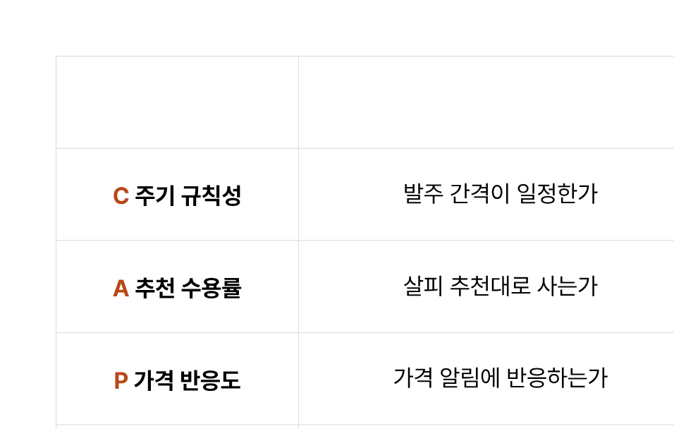
고객 세그먼트 정의
살피 만의 반응지표 4가지
Notes:
살피에만 있는 반응 지표 4개를 추가해 총 8개 지표를 만들었습니다.
3. 데이터는 어떻게 모으는지.
앱에서 사장님이 하는 행동을 이벤트 로그로 기록합니다. 예측 화면 조회, 추천 확인, 실제 발주, 알림 클릭, 재료 소진 신고, 폐기 입력, 영수증 촬영 같은 행동입니다. 이 기록을 매장 1곳 × 최근 8주 단위로 묶어 위 8개 지표를 계산합니다.

Slide 14
고객 세그먼트 · 정의 방법
5단계 세그먼트 정의
1
이벤트 정의
2
지표 산출
3
점수화
4
이름 · 해석
5
액션 연결
앱에서 기록할 행동
10가지를 정함
매장 1곳 × 최근 8주
지표별 1~5점
→ 처음엔 규칙 분류,
데이터가 쌓이면
K-means
군집마다 “어떤 사장님인가”를 한 줄로 → 5종
세그먼트별 살피의
메시지 · 알림 정책
Notes:
고객을 그룹으로 나누는 작업 순서입니다. "데이터를 모으고 → 숫자로 바꾸고 → 묶고 → 이름 붙이고 → 그룹마다 다르게 대한다"를 5단계로 쪼갠 것입니다

Slide 15


고객 세그먼트
1 이벤트 정의
이벤트 | 기록 항목
forecast_view | 예측 화면 조회 시각, 메뉴
order_recommend_shown | 추천 품목, 추천 수량
order_placed | 실제 발주 품목 · 수량 · 금액 · 구매처(식봄/마트/도매상)
alert_sent / alert_clicked | 알림 종류(가격 급등 · 원가율 · 기다리기), 클릭 여부, 반응 시간
stockout_report | 재료 소진 신고 (품목, 시각)
waste_report | 폐기 입력 (품목, kg)
deeplink_click | 판매처 검색 이동 여부 (어느 판매처)
receipt_upload | 영수증 촬영 여부, OCR 인식 품목 수
menu_action_accept | 메뉴 가격 조정 · 대체 재료 제안 수락 여부
feedback_rating | 발주 추천 별점
사용자의 행동 중
무엇을 기록할지 미리 정함
사장님이 하는 행동을 기록해야 나중에 분석 가능
Notes:
1단계. 이벤트 정의: 무엇을 기록할지 정하기
사장님이 앱에서 하는 행동 중 기록할 것을 미리 정합니다. 정해 두지 않으면 나중에 분석할 데이터가 없습니다.

Slide 16



고객 세그먼트
2 지표 산출
지표들을 토대로 기록들을 숫자 데이터로 바꿈
대구 한식당 사장님
R
최근성
F
빈도
주 2.5회 발주
가격 알림 클릭률 60%
추천대로 산 비율 30%
소진 신고 8주간 1회
마지막 발주 후 경과 일수
8주간 주당 평균 발주 횟수
M
금액
V
품목 다양성
8주간 평균 주간 발주액
8주간 발주한 서로 다른 품목 수
C
주기 규칙성
A
추천 수용률
발주 간격의 변동계수. 낮을수록 규칙적
실제 발주량이 추천량 ±10% 안에 든 비율
P
가격 반응도
E
긴급 발주율
가격 알림 클릭률 + ‘기다리기’ 후 발주 연기 비율
재료 소진 신고 후 24시간 안 발주 비율
Notes:
2단계. 지표 산출: 기록을 숫자로 바꾸기
기록이 수백 줄 쌓여도 그대로는 비교할 수 없습니다. 그래서 가게 1곳마다 최근 8주 기록을 숫자 8개로 요약합니다.
8주로 정한 이유는 너무 짧으면 우연에 흔들리고, 너무 길면 최근 변화를 놓치기 때문입니다.

Slide 17

고객 세그먼트
3, 4 그룹 별 특징 정의
S1
S2
S3
S4
S5
시세 민감 알뜰형
루틴 고정형
대량 계획형
급발주 위험형
이탈 위험형
가격 반응도 P
상위 20%
주 2회 이상 발주
발주가 규칙적
추천 수용률 A
하위 40% 추천을 보지만 늘 같은 양
금액 M 상위 20%
주 1회 이하
품목 다양성 V 높음
긴급 발주율 E
상위 20%
소진 신고 주 1회 이상
최근성 R이
평소 발주 2배 초과
예측 조회 감소
주로 P1 일부
주로 P1 다수
주로 P2
주로 P1 · P3
전 그룹
겹칠 때
S5 → S4 → S1 → S3 → S2 순으로 우선 적용합니다 (손실이 큰 순서)
Notes:
3단계 : 점수화·군집화- 비슷한 가게끼리 묶기
4단계. 이름·해석: 그룹에 사람 이름 붙이기"어떤 사장님인가"를 한 줄로 정리
한식당 사장님은 가격 알림을 잘 누르고 자주 발주하므로 S1 시세 민감 알뜰형

Slide 18
고객 세그먼트
5 액션 연결
S1 시세 민감
“양파, 오늘보다 다음 주가 쌀 확률이 높아요”
가격 알림 우선, 기다리기 알림 허용
성공 지표: 구매 단가 / 도매 시세 격차
S2 루틴 고정
“평소보다 돼지고기 3kg 더 필요해요”
평소와 다를 때만 알림 (알림 피로 방지)
성공 지표: 추천 수용률 A 상승
S3 대량 계획
“다음 주 식단 중 가격 위험 품목 2개”
주 1회 요약 리포트
성공 지표: 식단 확정 후 단가 변동
S4 급발주 위험
“금요일 비 예보, 제육볶음 재료 오늘 미리”
전날 오후 선제 알림
성공 지표: 결품 일수 감소
S5 이탈 위험
“지난주 김치찌개 예측, 이만큼 맞았어요”
성과 요약 1회, 과도한 알림 중단
성공 지표: 재방문, R 회복
Notes:
세그먼트를 나누는 진짜 목적입니다. 나누기만 하고 똑같이 대하면 의미가 없습니다.
\
박 사장님(S1)은 아침에 가격 알림을 먼저 받습니다. 루틴 고정형 사장님(S2)은 평소와 다른 날에만 알림을 받습니다.

Slide 19

브랜드 페르소나
시세를 살피는 미어캣, 살피
“시장은 살피가 먼저 살펴요”
새벽 시장을 먼저 살피고 와서, 사장님께 숫자를 쉬운 말로 전해 주는 파수꾼
말투는 존댓말 “~해요”체, 짧게. 숫자는 단위까지 정확히.

Slide 20
AI 에이전트 서비스 핵심 기능
메뉴 원가를 매일 계산
① 메뉴 판매 예측
② 영수증 OCR
③ 메뉴 액션 제안
판매 데이터 → 식자재 환산 → 발주량 추천
실구매가 기록 → 메뉴 원가율 매일 계산
가격 조정 폭 · 대체 재료 · 오늘 밀 메뉴
④ 지금 사기 / 기다리기
⑤ 추천 이유 설명
⑥ 판매처 연결만
대구 도매 시세 기준의 중립 판단
“왜 12kg?” 금요일 38% · 비 예보 26% …
여러 판매처 검색 딥링크, 주문은 사장님이 직접
Notes:
AI 에이전트 서비스 핵심 기능
2번 영수증 ocr기능 개발 중이고 나머지는 제작한 웹사이트에서 구현했다

Slide 21

시연
https://jangbaguni-ten.vercel.app

Slide 22
시장 분석
4P 분석
Product 제품
Price 가격
메뉴 원가 관리 AI 에이전트
시세 관리 웹 대시보드
사장님 앱은 무료 제공, 수익은 구매 연결 전환
Place 유통
Promotion 촉진
웹페이지 배포 + 판매처 검색 딥링크
추후 웹앱 전환 예정 → 스토어 배포
매일 아침 ‘살피 시세 칠판’ 카드,
“우리 가게 원가율 진단” AI 에이전트 챗봇 체험

Slide 23
시장 분석
SWOT 분석
S 강점
W 약점
판매 데이터에서 출발하는 예측
중립적인 제안 가능
AI챗봇 활용해 원가율에서 메뉴 결정까지 제안
실제 매장 데이터 없음 → 가상 매장 검증
레시피 · 재고 · 영수증 입력 피로
수입산 식재료는 시세 비교 불가
O 기회
T 위협
CJ프레시웨이 = 식봄 운영사 최대주주
식봄 회원 22만 명, 경상권 직배송 확대
식재료비 상승 부담 91.4% → 원가 관리 수요 상승
식봄 AI 가격 비교 · 알리미 이미 운영
POS 앱의 메뉴별 매출 기능 이미 탑재
Notes:
식봄 ai가격 비교 및 알리미 이미 운영하고 있으나 대시보드가 보기 어렵, 가격비교 수준의 ai구현만 존재해서 원가율을 계산하고 메뉴를 추천하는 우리 서비스가 차별점이 존재한다고 생각함

Slide 24

시장은 살피가 살필게요.
사장님은 메뉴만 보세요.
team 장바구니 · 윤가언 · 이성이 · 이소정 · 이하영

